Slide 1
Agenda webbinarium 210217
Aktuell information
Formulär/Registreringsfrågor
  3 månaders uppföljning
  AKUT/TIA
  SAH
Dubbelregistrering
Ev frågor

Slide 2
Aktuell information
Ny bitr. koordinator 50%.
  Sara Korpela
Deadline
  AKUT/TIA 31 mars
  3 månaders uppföljning 12 maj
Supporttelefon försvinner
  Hannele tel. 090-785 87 83
  Sara tel. 090-785 87 78
  Supportmail; riksstroke@regionvasterbotten.se

Slide 3
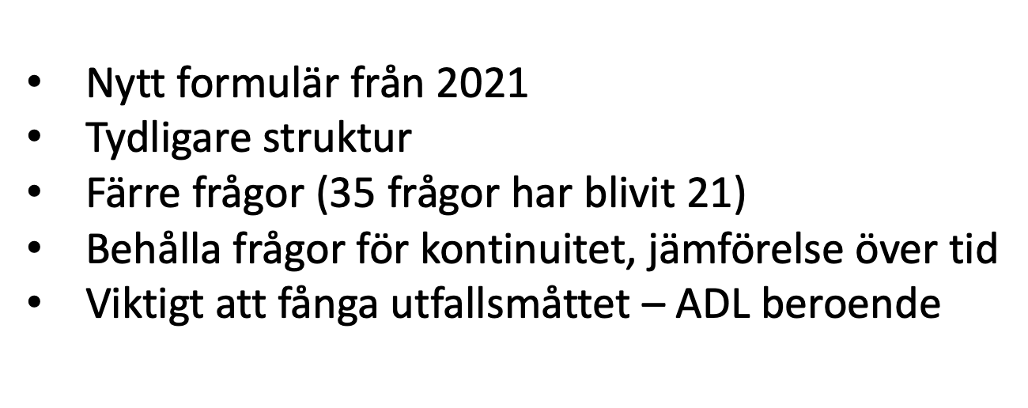
Tremånaders uppföljning

Slide 4
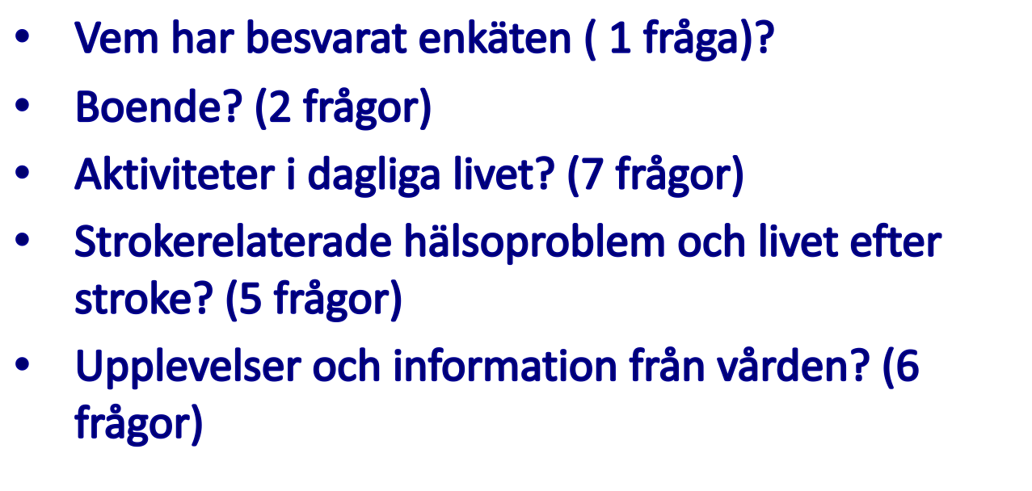
Frågeområden

Slide 5
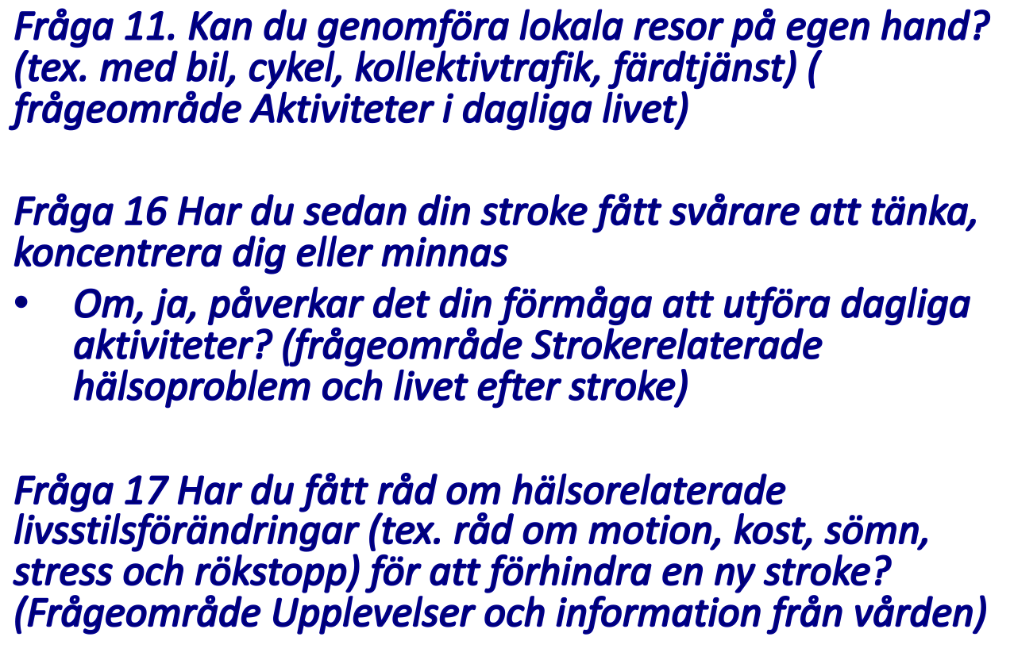
Nya frågor

Slide 6
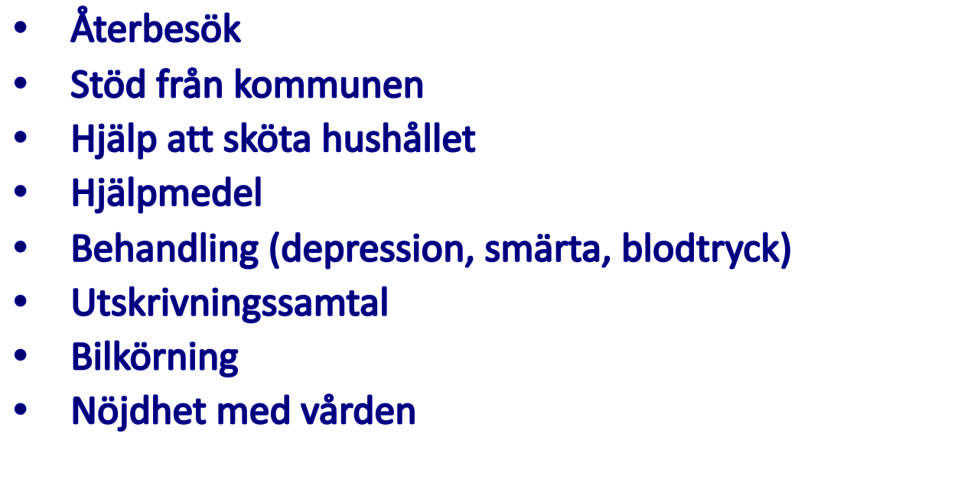
Borttaget

Slide 7
Formulär STROKE
Ny formulering Trombektomi frågor
  Anpassat formulering till EVAS frågor
Struken fråga trombektomi
  Finns i EVAS

Slide 9
SAH
SAH patienterna registreras i första hand på sjukhus med neurokirurgisk klinik dvs ett SAH sjukhus (se nedan).
Om patienten remitteras till/vårdas på neurokirurgisk klinik är NK på regionsjukhuset ansvarig för registrering av patienten i Riksstroke d.v.s. SAH formulär samt 3-månaders uppföljning. För SAH patienter är neurokirurg kliniken på Universitetssjukhuset alltid ägande sjukhus om patienten har vårdats där.
Övriga sjukhus registrerar endast patienter som inte har vårdats på NK, detta med ett mindre antal frågor. Dessa patienter ska heller inte följas upp med 3 månaders uppföljning.
Neurokirurgiska kliniker på universitetssjukhus: Akademiska (710) Karolinska Solna (743) Linköping (747) Lund(741) Sahlgrenska(716) Umeå(718)
Notes:
Webbinarium SAH 17 mars

Slide 10
SAH
Två formulär
SAH 2021 version 21.1 för akutsjukhus(110-484) där patienten inte har remitterats till neurokirurgisk klinik
SAH 2021 version 21.1 Neurokirurgisk klinik(710-747)
Traumatisk subarachnoidalblödning ska inte registreras i Riksstroke

Slide 11
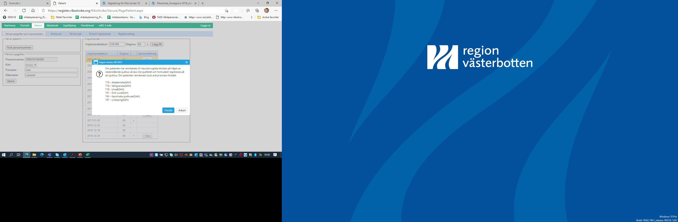
SAH webben

Slide 12
SAH inte NK
Orsak till att patienten inte remitterats vidare till neurokirurgisk klinik
För dålig kliniskt för SAH:
Andra medicinska skäl
Ålder
Ytterligare utredning behövs inte
Neurokirurgisk klinik ej kontaktad

Slide 13
Dubbelregistrering
Ett vårdtillfälle med samma insjuknandedatum som registreras vid två eller flera sjukhus/strokeenheter.
Samma eller närliggande datum +- 5 dagar
En varning samt uppmaning att kontakta det sjukhus som också har registrerat patienten. Sjukhuskoden visas på det sjukhus som också har registrerat samma patient.

Slide 14
Dubbelregistrering
Jag undrar om, även om man har ofullständigt formulär är väl de svaren som finns, inkluderade i riksstrokes statistik?
Ja, de frågor du fyllt i kommer med i statistiken
RS rekommenderar att hela vårdtillfället (akutdelen med uppföljning) registreras på den strokeenhet som vårdat patienten längst under akutskedet = ”ägande sjukhus”.
Även det sjukhus som inte är ”ägande sjukhus" rekommenderas registrera vårdtillfället. Registrera de frågor som är viktigt för er, åtgärder ni gjort
  Om ert sjukhus är intresserade av indikatorer vid mitt sjukhus eller om ni använder listor som trombolys och trombektomi.
  Tänk på detta om ni inte är ägande sjukhus:
  Fyll i de uppgifter som behövs för att kunna ta del av det som ni gjort på ert sjukhus.
  Rekommenderar att ni inte tar bort en patient som ni inte äger
  Inga ofullständiga formulär om man inte är ägande sjukhus.

Slide 15

Registreringsfrågor
Se Statistik på hur bra man är på att använda NIHSS om någon variabel okänd = 9
Registrering i webb; ibland fungerar enter knappen, ibland måste man klicka,

